Slide 1
第二节 全概率公式
全概率公式和贝叶斯公式主要用于计算比较复杂事件的概率, 它们实质上是加法公式和乘法公式的综合运用.
综合运用
加法公式
P(A+B)=P(A)+P(B)
A、B互斥
乘法公式
P(AB)= P(A)P(B|A)
P(A)>0

Slide 2
例1 有三个箱子，分别编号为1,2,3，1号箱装有1个红球4个白球，2号箱装有2红3白球，3号箱装有3红球. 某人从三箱中任取一箱，从中任意摸出一球，求取得红球的概率.
解：记 A_{i}={球取自i号箱},
i=1,2,3;
B ={取得红球}
1
2
3
运用加法公式得
B发生总是伴随着A₁，A₂，A₃ 之一同时发生，
即 B= A₁B+A₂B+A₃B，
且 A₁B、A₂B、A₃B两两互斥
P(B)=P( A₁B)+P(A₂B)+P(A₃B)

Slide 3
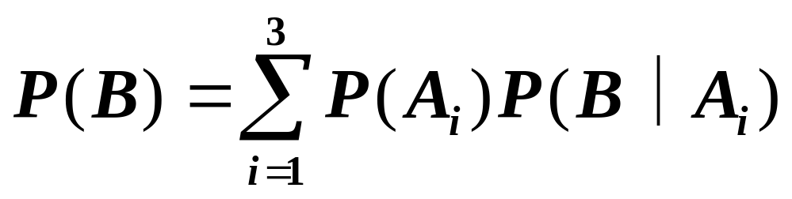
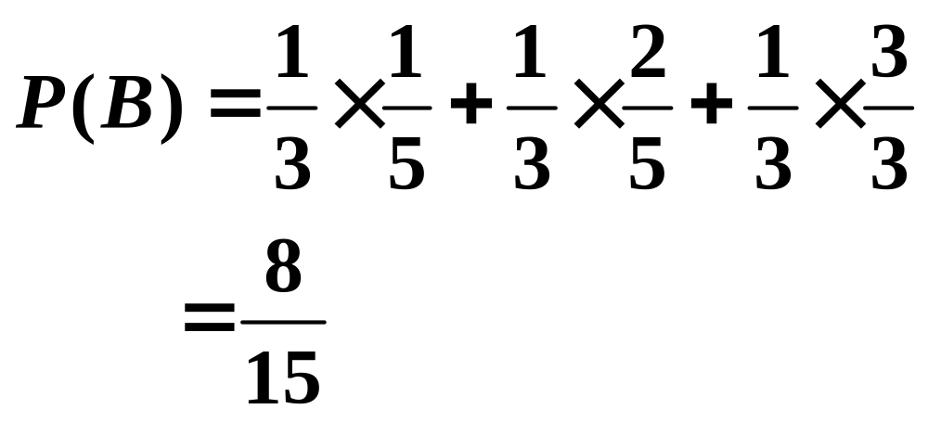
P(B)=P( A₁B)+P(A₂B)+P(A₃B)
代入数据计算得：
对求和中的每一项
运用乘法公式得
将此例中所用的方法推广到一般的情形，就得到在概率计算中常用的全概率公式.

Slide 4
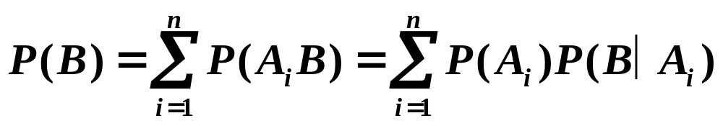
全概率公式:
设A₁,A₂,…,A_{n}是两两互斥的事件，且P(A_{i})>0， i =1,2,…,n, 且事件B为事件
A₁+A₂+ …+A_{n}
的子事件，则
B=B(A₁+A₂+ …+A_{n})= A₁B+A₂B+…+A_{n} B
由于A₁,A₂,…,A_{n}两两互斥，即有 A_{i} B也两两互斥，
则由概率函数表示及乘法定理，有如下全概率公式：

Slide 5
我们还可以从另一个角度去理解
全概率公式:
某一事件B的发生有各种可能的原因(i=1,2,…,n)，如果B是由原因A_{i}所引起，则B发生的概率是
P(BA_{i})=P(A_{i})P(B |A_{i})
每一原因都可能导致B发生，故B发生的概率是各原因引起B发生概率的总和，即全概率公式.

Slide 6
由此可以形象地把全概率公式看成为
“由原因推结果”，每个原因对结果的发生有一定的“作用”，即结果发生的可能性与各种原因的“作用”大小有关. 全概率公式表达了它们之间的关系 .
A₃
诸A_{i}是原因
B是结果
A₁
A₅
B
A₄
A₆
A₂
A₈
A₇

Slide 7

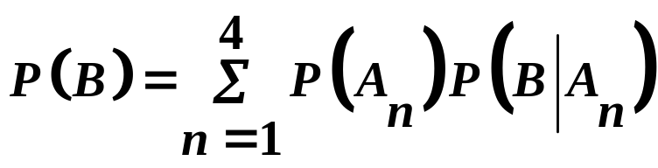
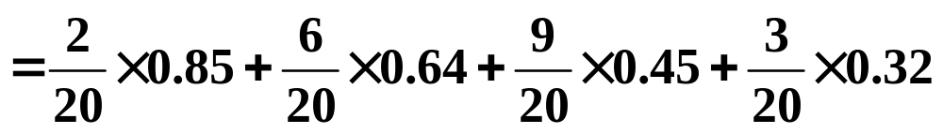

例6 某小组有20名射手，其中一、二、三、四级射手
分别为2、6、9、3名．又若选一、二、三、四级
射手参加比赛，则在比赛中射中目标的概率分别
为0.85、0.64、0.45、0.32，今随机选一人参加
比赛，试求该小组在比赛中射中目标的概率．
解：

Slide 8

第三节 贝叶斯公式
实际中还有下面一类问题，是
“已知结果求原因”
某人从任一箱中任意摸出一球，发现是红球,求该球是取自1号箱的概率.
1红4白
或者问:
该球取自哪号箱的可能性最大?
1
2
3
这一类问题在实际中更为常见，它所求的是条件概率，是已知某结果发生条件下，求各原因发生可能性大小.

Slide 9
接下来我们介绍为解决这类问题而引出的
贝叶斯公式（逆概公式）

Slide 10
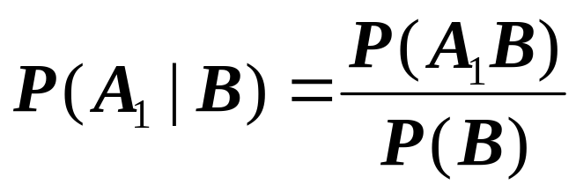
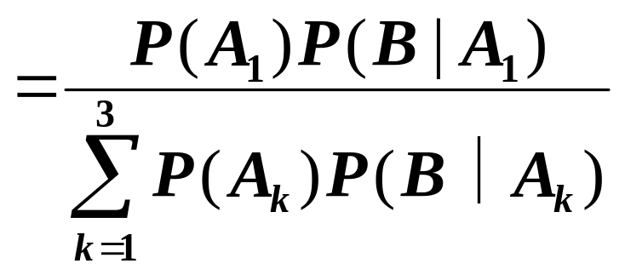
某人从任一箱中任意摸出
一球，发现是红球，求该球是取自1号箱的概率.
?
记 A_{i}={球取自i号箱}, i=1,2,3;
B ={取得红球}
1红4白
1
2
3
求P(A₁|B)
运用全概率公式
计算P(B)
将这里得到的公式一般化，就得到
贝叶斯公式

Slide 11
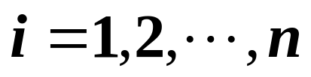
贝叶斯公式
设A₁,A₂,…,A_{n}是两两互斥的事件，且P(A_{i})>0，i=1,2,…,n, 另有一事件B，它总是与A₁,A₂,…,A_{n} 之一同时发生，则
n
=
∑
P
(
A
|
B
)
P
(
A
)
P
(
B
｜
A
)
P
(
A
)
P
(
B
｜
A
)
i
i
i
j
j
j
=
1
该公式于1763年由贝叶斯(Bayes)给出. 它是在观察到事件B已发生的条件下，寻找导致B发生的每个原因的概率.

Slide 12
贝叶斯公式在实际中有很多应用，它可以帮助人们确定某结果（事件 B）发生的最可能原因.

Slide 13
例设某批产品中甲、 乙、丙三厂生产的产品分别占45%、 35%、 20%， 各厂的产品的次品率分别为4 % 、2%、5%， 现从中任取一件：
(1) 求取到的是次品的概率；
(2) 经检验发现取到的产品为次品，求该产品是甲厂生产的概率。
解：记A1、A2、A3为抽到甲乙丙各厂的产品，
B为抽到的是次品。
(1)则：P(A1)=0.45， P(A2)=0.35， P(A3)=0.2
P(B|A1)=0.04，P(B|A2)=0.02， P(B|A3)=0.05
因此P(B)=0.45×0.04+0.35×0.02+0.2×0.05=0.035

Slide 14
